Slide 1

ESTADÍSTICA DEL MES ENERO 2025 ÁREA JURÍDICA .

Slide 2
EDADES PROMEDIO DE USUARIAS
8
7
4
2
2
8
7
6
5
4
3
2
1
0
16-30 años
31-40 años
41-50 años
51-60 años
61-74 años

Slide 3

ESTADO CIVIL
Divorciada
1
Soltera
13
Unión Libre
6
Casada
3
0
2
4
6
8
10
12
14
16
18

Slide 4
OCUPACIÓN
10
11
2
12
10
8
6
4
2
0
Hogar
Empleada
Comerciante

Slide 5
ESCOLARIDAD
Licenciatura
Preparatoria
Secundaria
Primaria
0
2
4
6
8
10
12

Slide 6



COMUNIDADES
7%
2%
1%
1%
HUICHAPAN
LLANO LARGO
PEDREGOSO
TAXQUI
1%
1%
1%
1%
1%
MANEY
DANDHÓ
SABINA GRANDE
EL ASTILLERO
VITEJHÉ
1%
1%
1%
1%
1%
SAN JOSÉ
MAXTHÁ
LA SABINITA
TLAXCALILLA
YONTHÉ

Slide 7
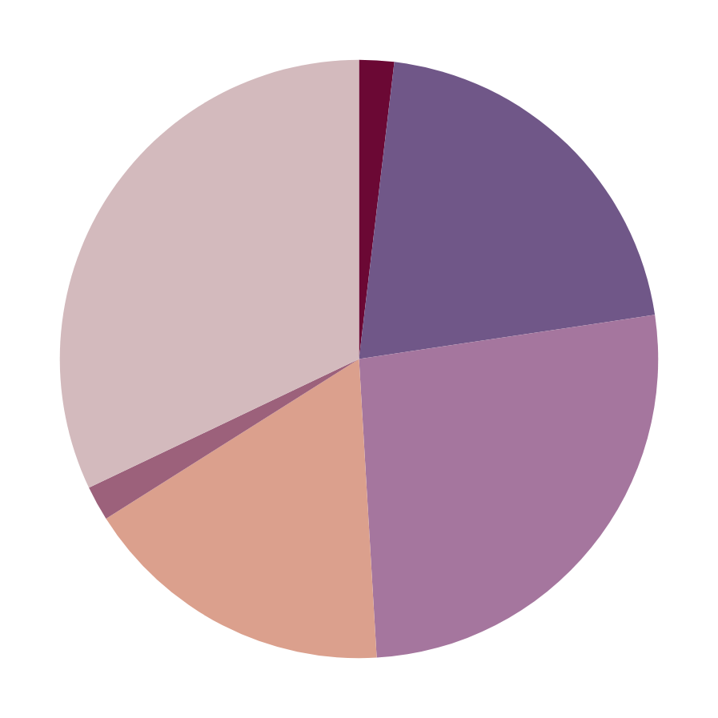

1%
GUARDA Y CUSTODIA
11%
17%
DIVORCIO
TIPO DE ASESORÍA Y VIOLENCIA
VIOLENCIA FAMILIAR
ECONOMICA
1%
14%
PSICOLOGICA
9%
OTRA

Slide 8
CANALIZACIÓN
2
1
2
6
5
4
3
2
1
0
Módulo PAIMEF
Juez Conciliador
Otras
Instituciones

Slide 9
TOTAL DE SERVICIOS
23
12
30
25
20
15
10
5
0
ASESORÍA 1ER VEZ
SEGUIMIENTO

